Slide 1
충청남도 연령 별 경제실태 자료분석
너T야? 조

Slide 2
분석 목차
01 문제 인식
03 요약 및 시사점
1) 분석 배경
2) 데이터 설명
02
데이터 분석
04
참고문헌
1) 기초현황 분석
2) 연령 별 소비 분석
3) 연령 별 대출 분석

Slide 3
01. 문제 인식

Slide 4
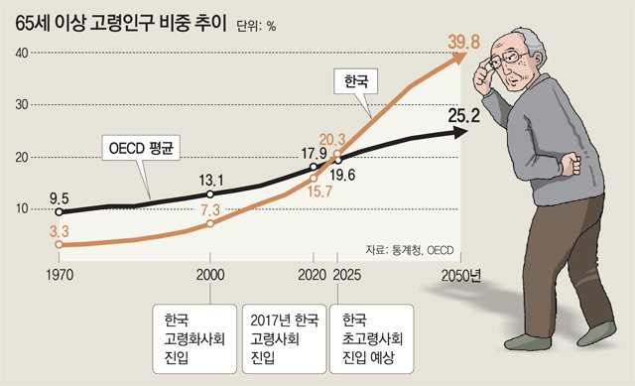
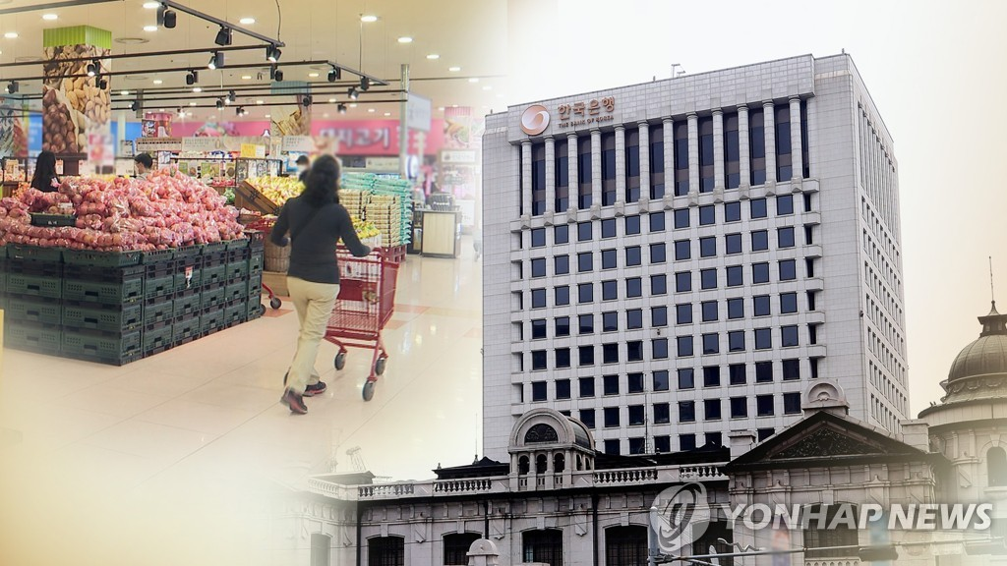
01-1. 분석 배경
“고령화 시대”
“고물가, 고금리 시대”
‘현재 청년 100명이 노인 20명 부양,
2067년엔 청년 1명이 노인 1명 이상을 부양해야..‘
‘월급은 그대로, 고물가 고금리시대
가계대출 증가세’
http://www.seniorsinmun.com

Slide 5
01-2. 데이터 설명
충남KBC 주요 데이터 속성
직업군 별 비율
기초현황
 | 변수명 | 설명
1 | RATE_TOBLZ_ | 직업군 별 비율
2 | _OWNR_NOPE | 차 보유자 수
3 | HOUSE_OWRN_NOPE | 주택 보유자 수
4
5
6
7
8
9
10
차 보유자 수
주택 보유자 수
소비
대출

Slide 6

01-2. 데이터 설명
② 데이터 전처리
충남 데이터만
추출
연령대 전처리
결측치 처리
* 2016년~2023년 충남KBC info Data (행정동코드) 사용

Slide 7
02. 데이터 분석

Slide 8
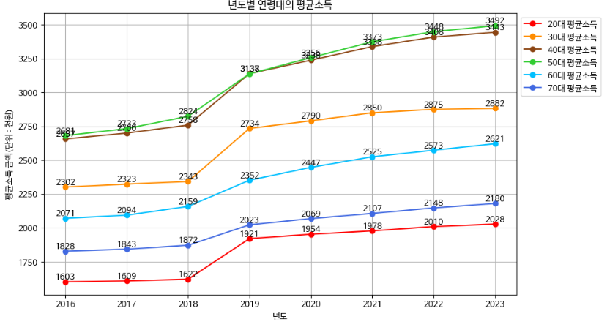
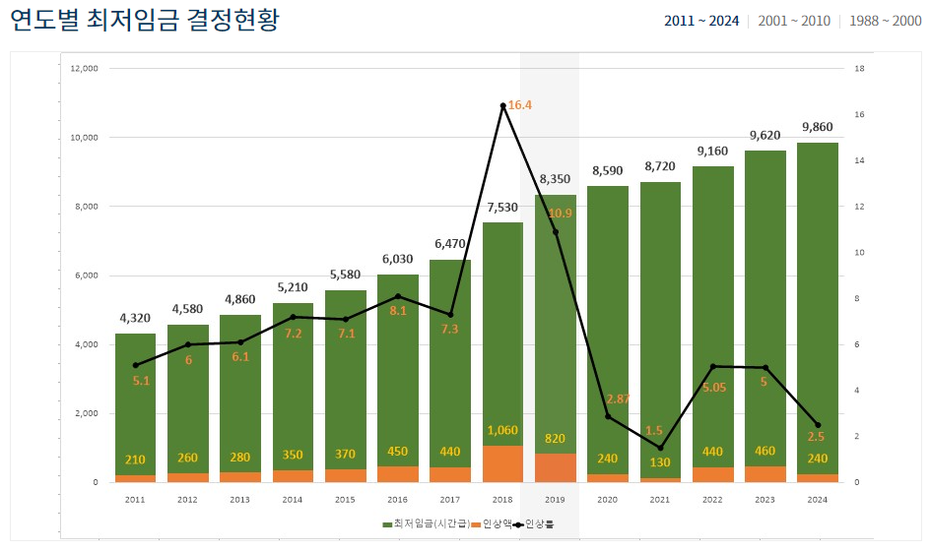
02-1. 기초 현황 분석
연령 구간 별 소득 평균 분석
2018년도에 급격하게 평균소득이 증가한 이유는 2017년도 최저임금 인상률이 7.3%에서 2018년도에 최저임금 인상률이 16.4%로 상승한 것을 최저임금위원회의 년도 별 최저임금 결정현황으로 확인.

Slide 9
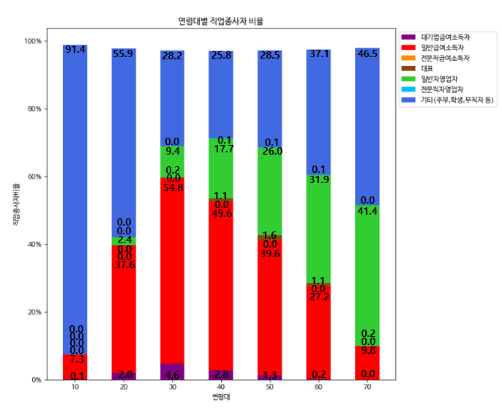
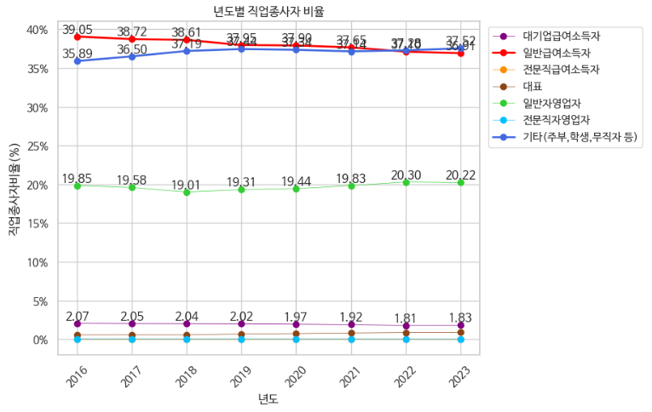
02-1. 기초 현황 분석
② 연령 구간 별 직업종사자 비율 분석
10~20대는 학생(무직자)의 비율이, 30~50대는 일반 급여 소득자의 비율이 큼.
60~70대 이상은 주부 혹은 무직자 등의 비율이 큼.
20대부터 70대이상은 일반 자영업자들의 비율이 점점 커지는 것을 확인.
* 연령 : 만18세 이상 104세 이하

Slide 10
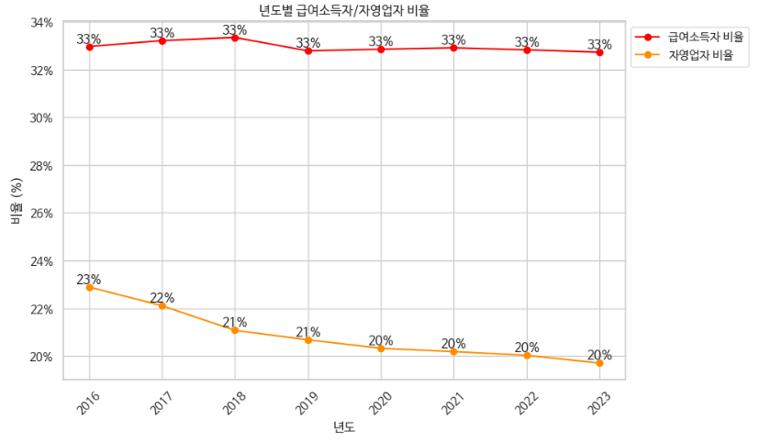
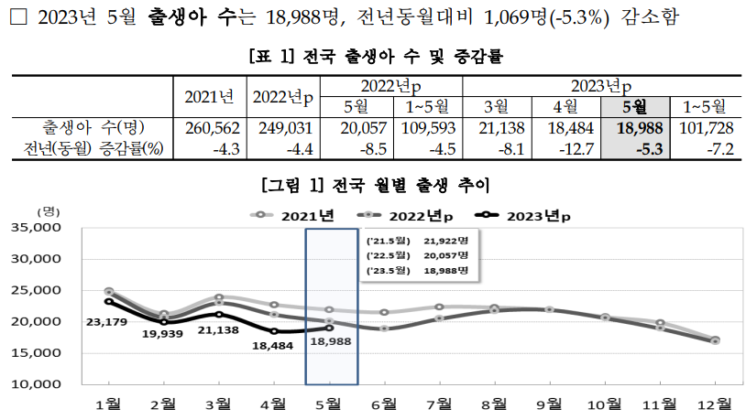
02-1. 기초 현황 분석
② 연령 구간 별 직업종사자 비율 분석
통계청 인구동향조사
추측
자영업자 비율이 점차 줄어듦에 따라 충청남도 지역의 의사, 변호사 등의 전문직 자영업자의 비율이 떨어진 것으로 추측.
지난 해 출생아 수는 24만 9000명으로 5년 전보다 충남은 29.0% 감소.
충남 청양·예산·태안 3곳 등 총 7개 시·군에 저출산 등으로 개원률은 낮아지면서 소아청소년과 의원이 없는 지역도 속출
하고 있는 추세.
*급여소득자 : 대기업 급여 소득자 + 일반 급여 소득자 + 전문직 급여소득자
*자영업자 : 일반 자영업자 + 전문직 자영업자

Slide 11
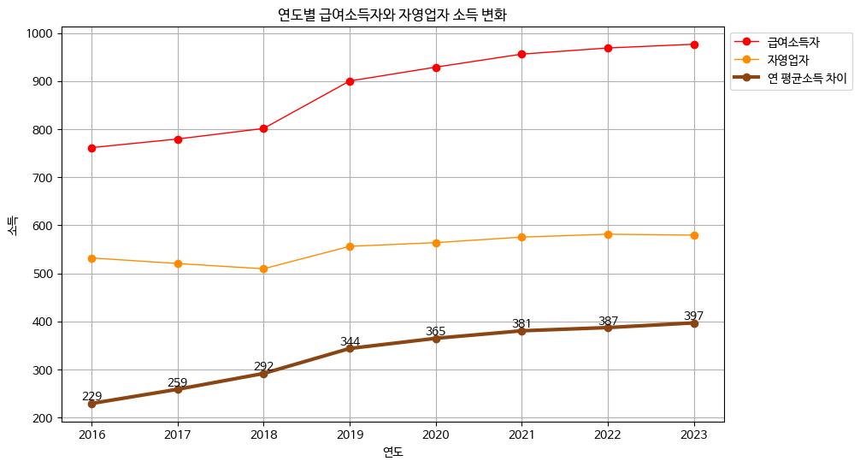
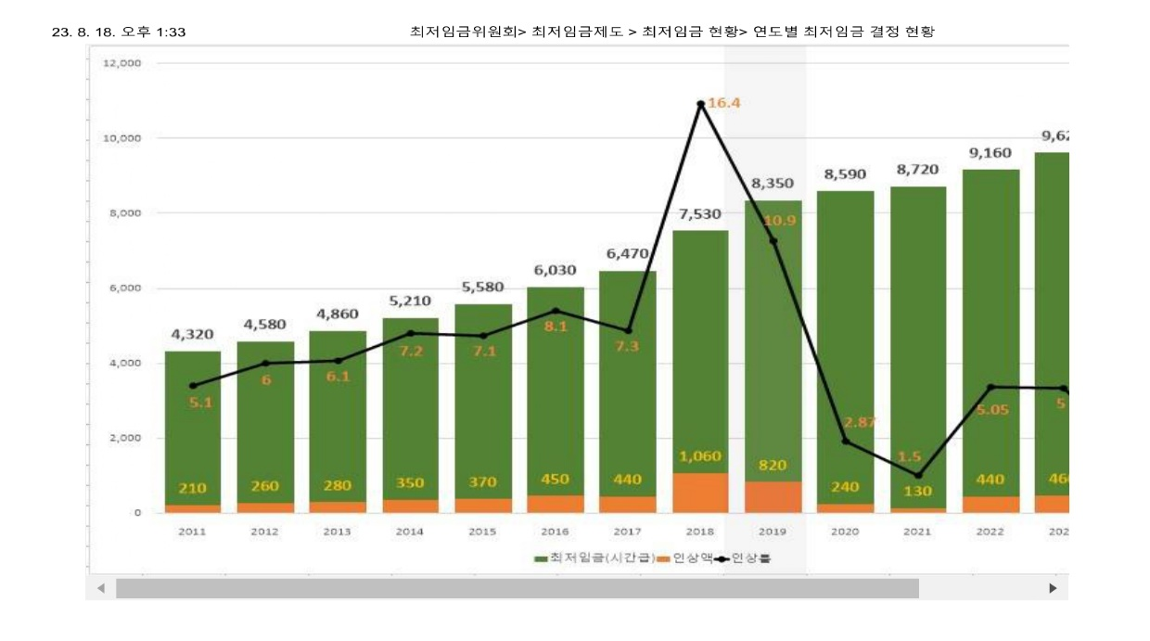
02-1. 기초 현황 분석
③ 년도 별 급여소득자/자영업자 소득 차이 분석
추측
년 평균소득 차이를 보면 급여소득자와 자영업자의 소득 차이가 점점 증가하는 추세.
2023년과 2024년에 더 인상된 것을 확인 가능.
이를 통해 급여소득자와 자영업자의 소득 차이가 더 커질
수 있음을 추측.

Slide 12
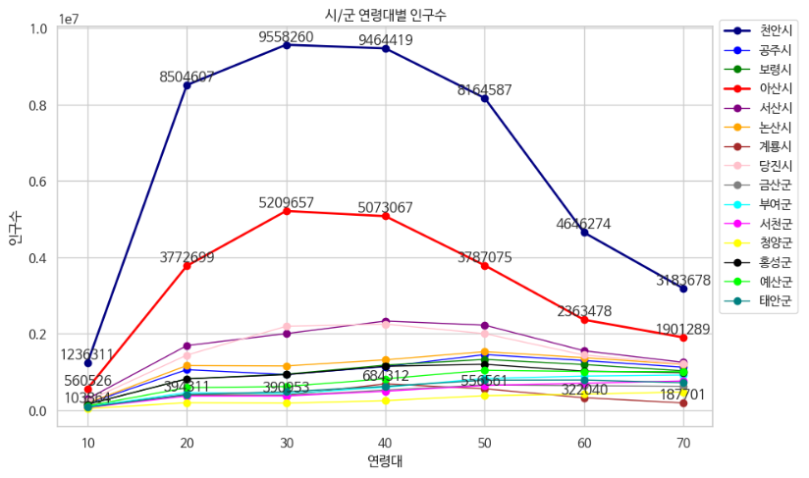
02-1. 기초 현황 분석
④ 시/군 연령 구간 별 인구수 분석
전체적인 인구 수는 천안과 아산에 인구가 몰린 것으로 확인.
직업 종사자에 따른 인구수 비교에서 가장 인구가 많은 천안과 아산이 연소득 평균이 높을 것이라 예측.

Slide 13
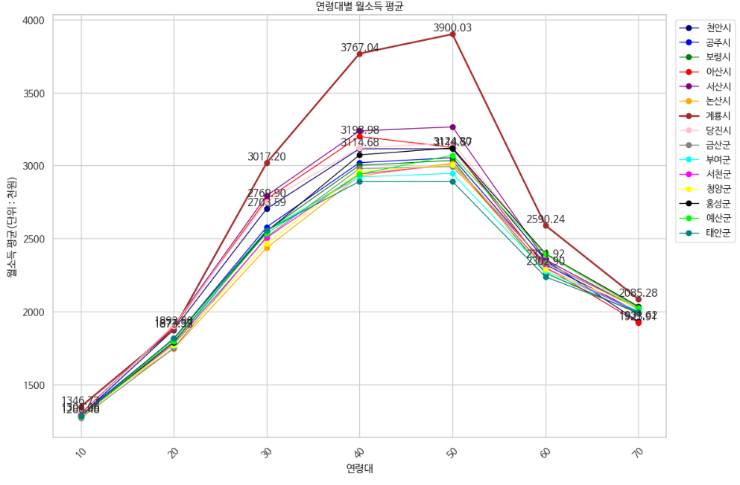
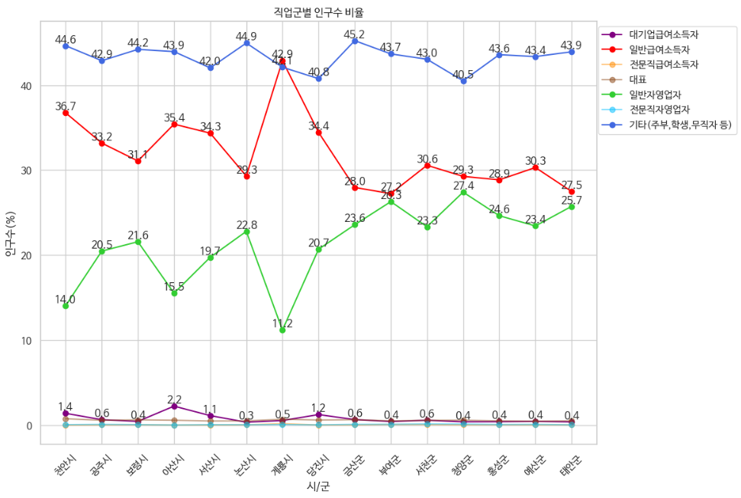
02-1. 기초 현황 분석
④ 시/군 연령 구간 별 년소득 평균 및 직업종사자에 따른 인구 수 분석
전체적인 인구는 천안과 아산에 분포하였음에도 계룡시의 연소득 평균이 높을 것을 확인.
천안시 와 아산시는 주부, 학생, 무직자 등의 비율이 다른 직업종사자에 비해 높게 나온 반면,
계룡시에서는 일반 급여소득자가 주부, 학생, 무직자 등의 비율보다 높은 것으로 확인.
* 연령 : 만18세 이상 104세 이하

Slide 14
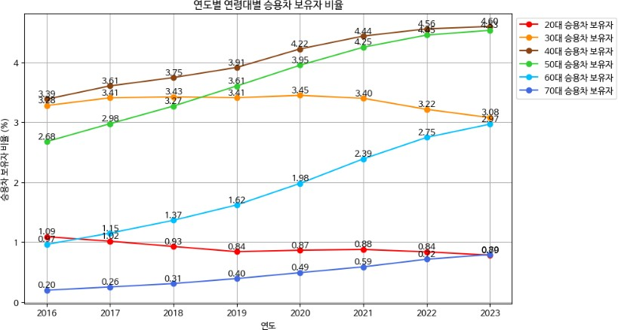
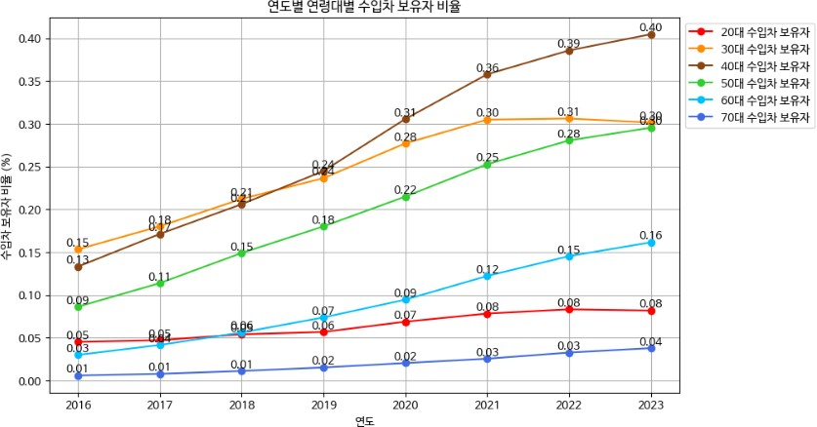
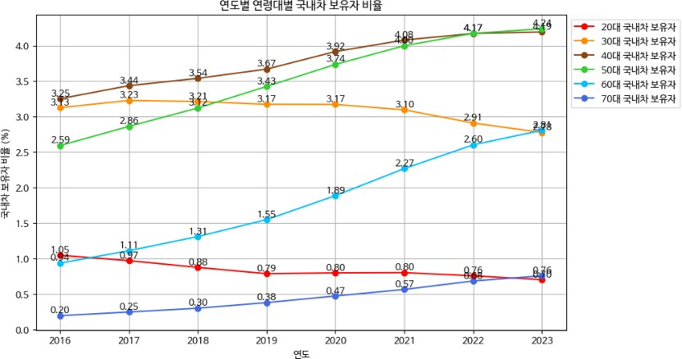
02-1. 기초 현황 분석
⑤ 연령 구간 별 승용차/수입차/국내차 보유자 수 분석
20대와 30대의 승용차 보유자 수
하락.
40대부터 70대까지는 승용차
보유자 수가 꾸준히 증가.
특히 60대가 급상승.
40대, 50대의 수입차 보유자
수가 급격히 늘어남.
다른 분석에서는 낮게 나왔던 20
대, 30대도 상승하는 모습을 보임.
50대가 40대를 따라잡으면서
50대의비중이 커지는 것을 볼 수
있음.

Slide 15
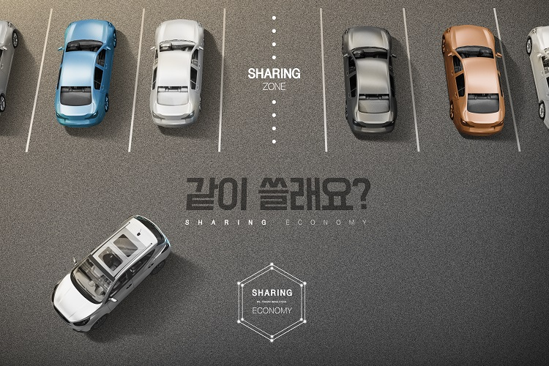
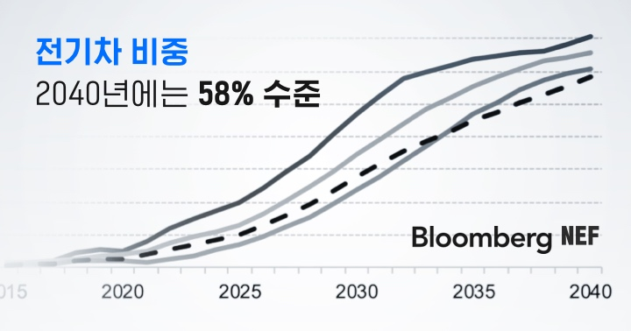
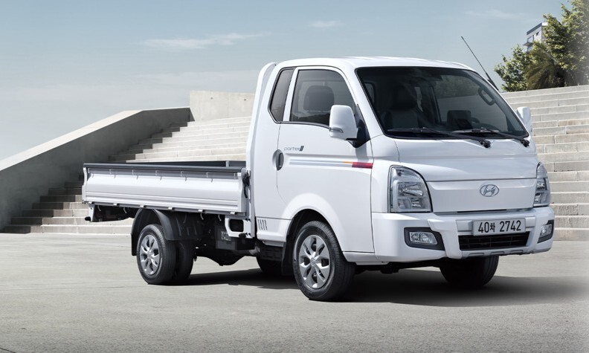
02-1. 기초 현황 분석
승용차 보유자 수 증가 원인 추측
수입차가 늘어나는 데는 전기차 비중도 클 것으로 예상.
안정성과 사용편리성으로 중장년층에게도 선호도가 높음.
60대가 많이 구매한 차가
포터>그랜저>봉고 순,
이는 은퇴 후 소자본 창업, 귀농 등의 제 2의 삶을 준비하기 위한 것으로 보임.
20, 30대는 자동차 유지비, 교통 체증 문제로 자동차 구매력 감소.
오히려 카 셰어링 서비스를 이용하는 청년층이 늘어나는 추세.

Slide 16
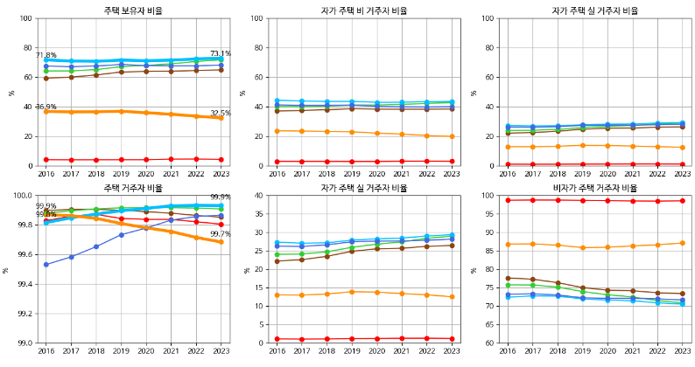
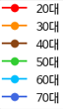
02-1. 기초 현황 분석
⑥ 연령 구간 별 주택 분석
주택 보유율은 대부분의 연령대 에서 현상 유지
그러나,30대의 충남 주택 소유율 및 주택 거주율 하락, 60~70대 상승
충남 거주 인구중 자가 거주중 : 20~30대 하락, 40~70대 상승

Slide 17
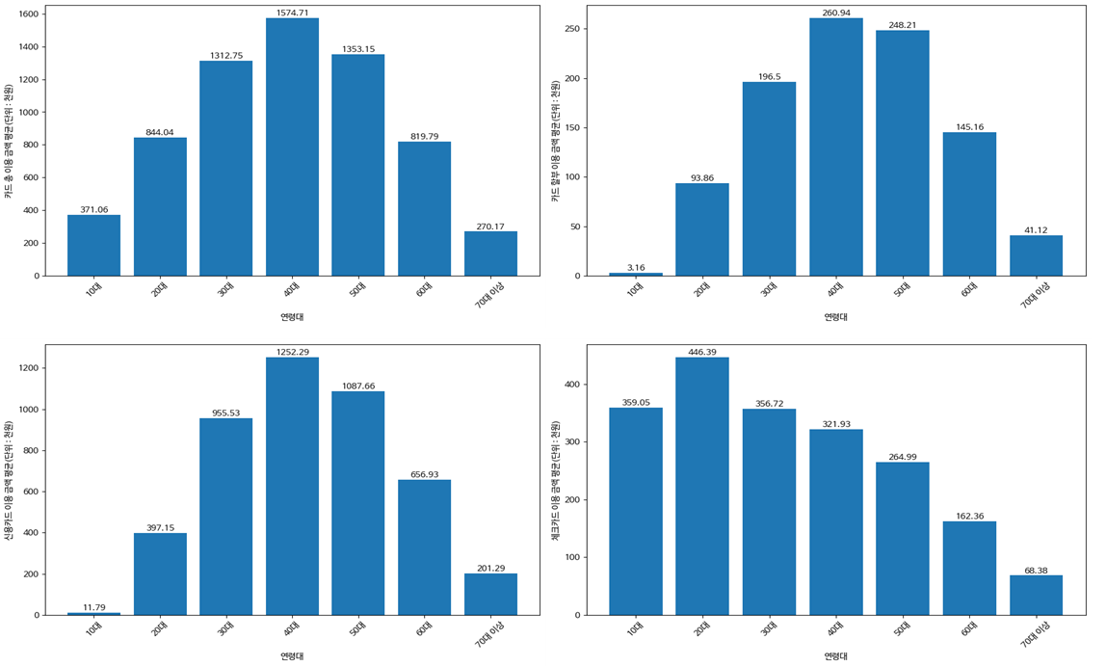
02-2. 연령 별 소비분석
연령 구간 별 카드 소비 비교 분석
카드와 할부 이용 금액은 40대, 50대, 30대 순으로 높다.
신용카드를 이용한 금액은 월 평균 40대가 약 125만원, 50대가 약100만원 사용한다.
체크카드를 이용한 금액은 월 평균 20대가 44만원, 10대가 36만원 사용한다.

Slide 18
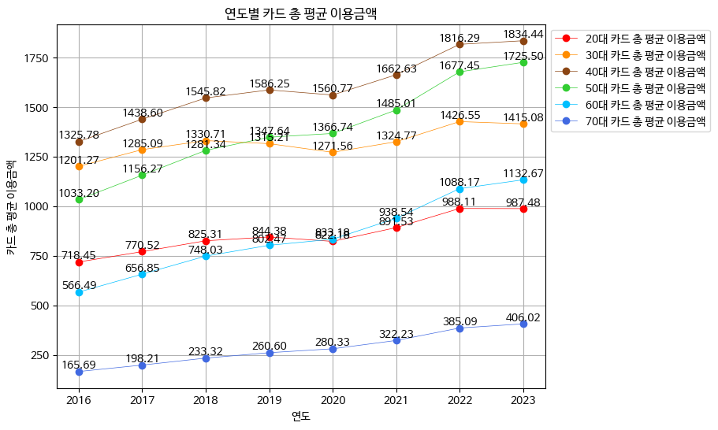
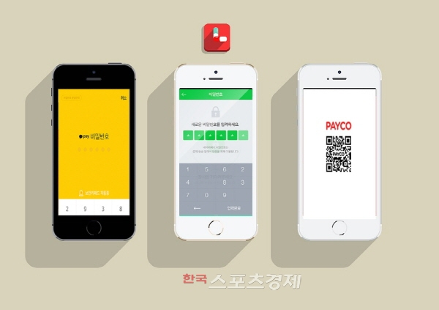
02-2. 연령 별 소비분석
② 년도별 카드 총 평균 이용금액 분석
추측
전체적으로 점점 카드를 이용한 소비가 증가하는 추세.
카드회사들의 포인트 적립 및 혜택
모바일 결제와 온라인 쇼핑 활성화

Slide 19
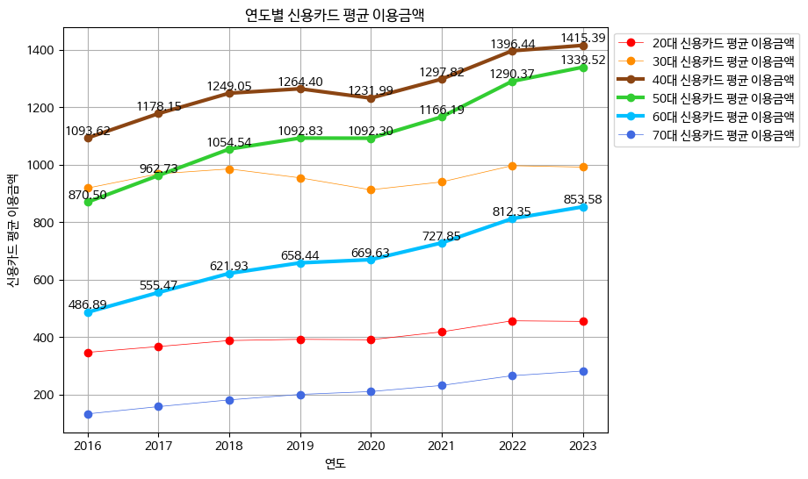
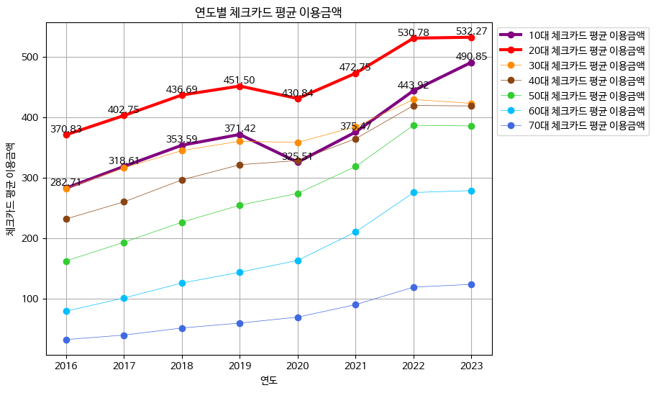
02-2. 연령 별 소비분석
③ 년도 별 신용/체크 카드 평균 이용금액 분석
40대, 50대, 60대의 신용카드 평균 이용금액이 2016년부터 꾸준하게 상승.
10대와 20대의 체크카드 평균 이용 금액이 2020년도에 급감.

Slide 20
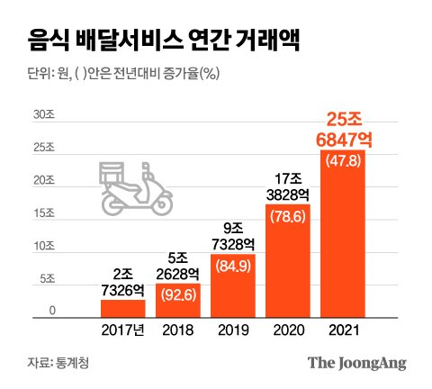
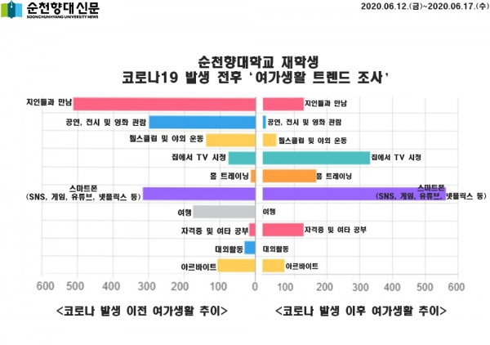
02-2. 연령 별 소비분석
신용/체크 카드 평균 이용 금액 상승 원인 추측
2021년 코로나 단계가 심해짐에 따른 배달앱 사용량이 증가.
2021년도 9월 코로나 국민 상생지원금을 지급하면서
지출 금액이 2021년 부터 증가
2020년도에 진행했던 사회적 거리두기가 시행되면서
10대, 20대의 학생들의 외출 감소로 지출 금액 감소

Slide 21
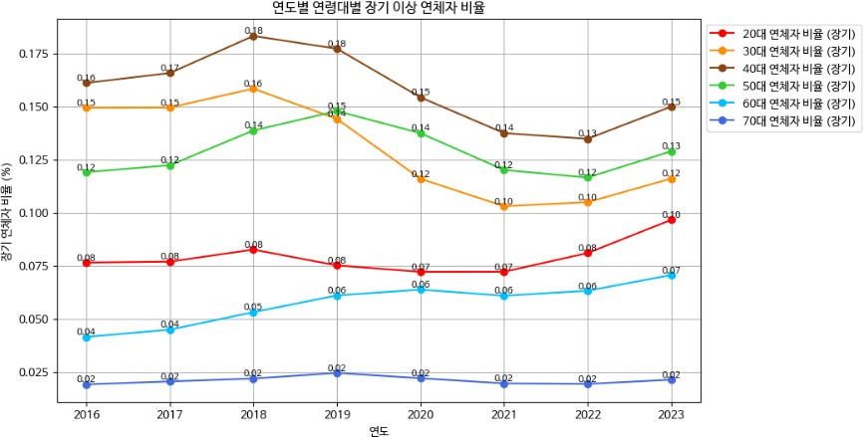
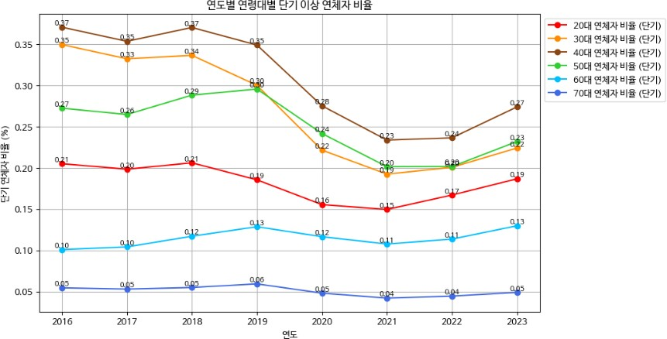
02-3. 연령 별 대출분석
① 연령 구간 별 장기/단기 이상 연체자 수 분석
10대 | 2016 | 2017 | 2018 | 2019 | 2020 | 2021 | 2022 | 2023
장기 | 94명 | 101명 | 89명 | 219명 | 122명 | 110명 | 118명 | 30명
단기 | 379명 | 377명 | 326명 | 493명 | 339명 | 311명 | 296명 | 90명

Slide 22
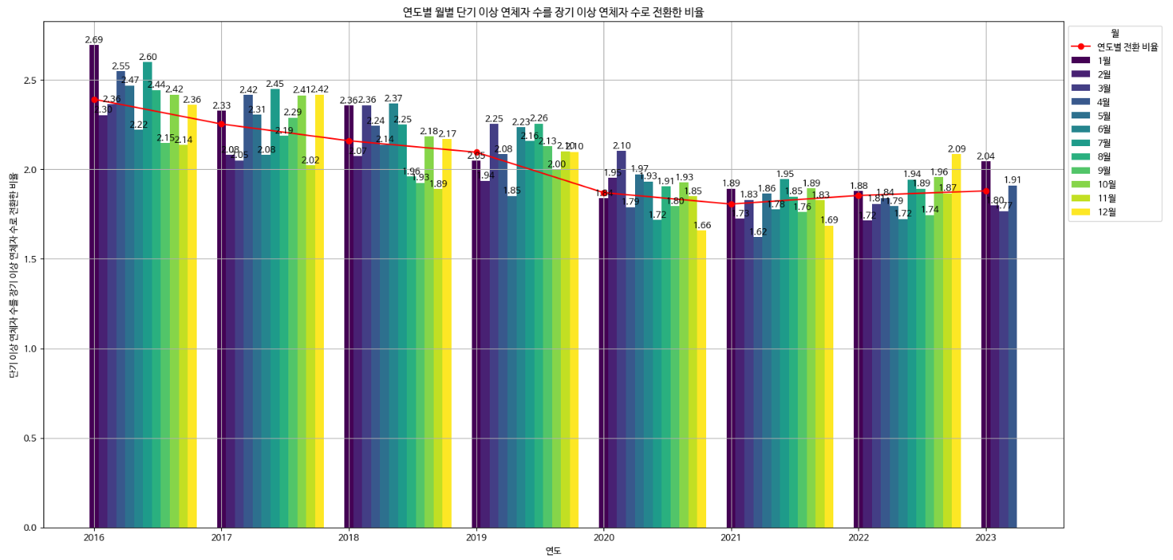
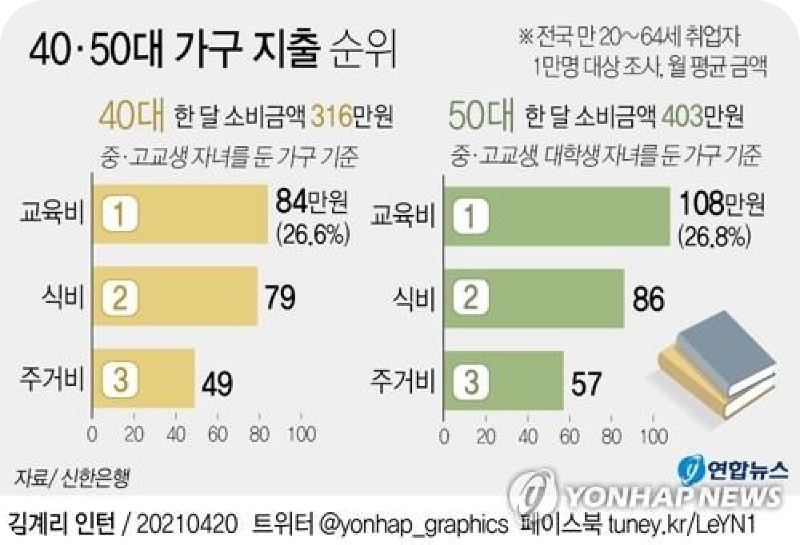
02-3. 연령 별 대출분석
① 단기 이상 연체자 수가 장기 이상 연체자 수로 전환되는 비율
추측
2016~2018까지 단기 이상 연체자가 장기 이상 연체자로 바뀌는 경우가 많음. 이후 2022년 12월, 2023년 1월 다시 많이 바뀜.
40대가 가장 많은 연체자 수를 보유하고 있고, 2019년 연체자 기준이 강화된 이후부터 30대보다 50대의 연체자 수가 증가함. 이를 통해 가정이 있는 사람들이 큰 지출이 필요해 연체되는 경우가 많음.

Slide 23
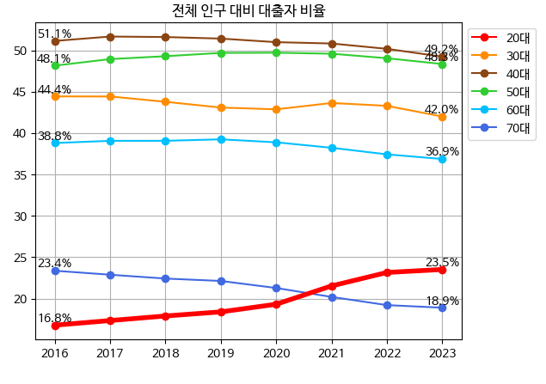
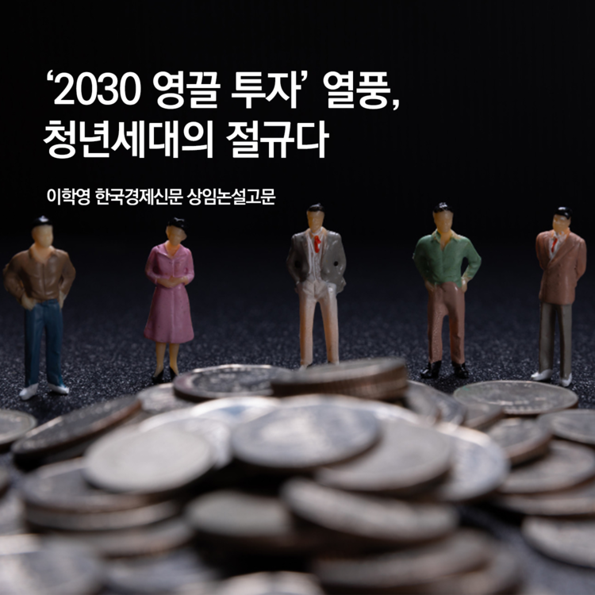
02-3. 연령 별 대출분석
② 연령 구간 별 총 대출 분석
추측
20대 대출자 비율은 큰 폭으로 증가. 21년도 부동산 가격 절정으로 많은 사람들이 집을 사기 위해 ‘영끌’ 시도. 이후 부동산 가격이 하락하면서 전체적으로 대출자 비율이 감소.
그러나 20대의 대출자 비율은 계속 증가, 코로나 시기 올라간 부동산 가격에 전세,월세 부담 증가 및 주식, 코인 등 청년들의 재테크 관심 증가.

Slide 24
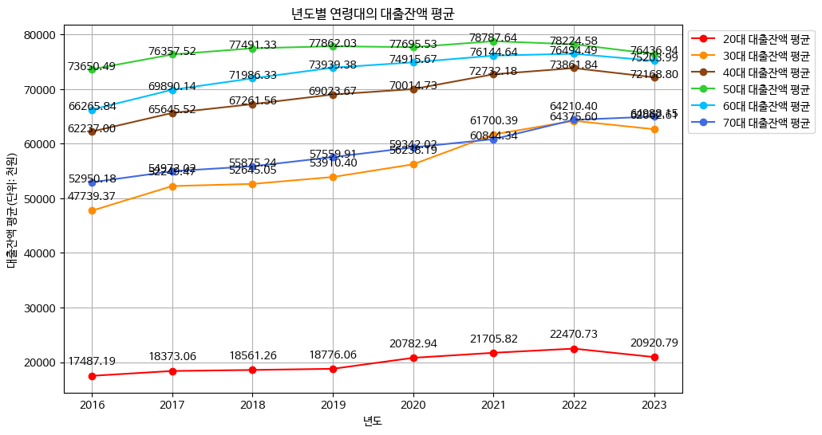
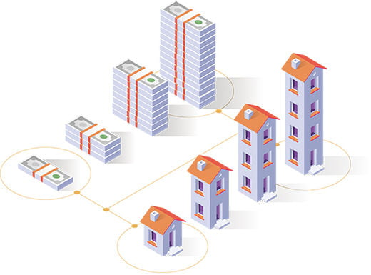
02-3. 연령 별 대출분석
② 연령 구간 별 대출 평균 잔액 분석
추측
중년층, 장년층의 대출평균 잔액이 2019년부터 꾸준히 상승세.
한국의 자산 형태는 부동산 비중이 51.3%로 다른 나라에 비해 거주주택 외 부동산을 선호하는 경향.
그에 따른 현금자산은 극히 적게 가지고 있는 경향. 따라서 가계대출을 많이 하는 양상이 발생.

Slide 25
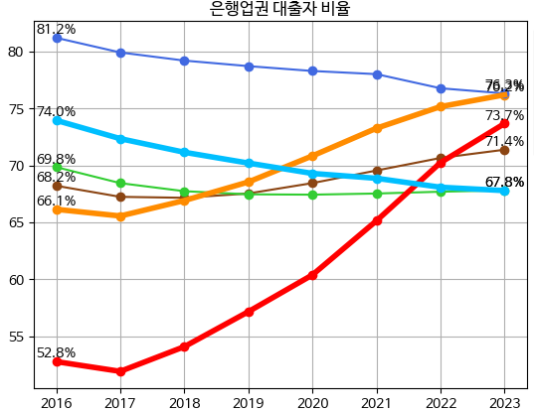
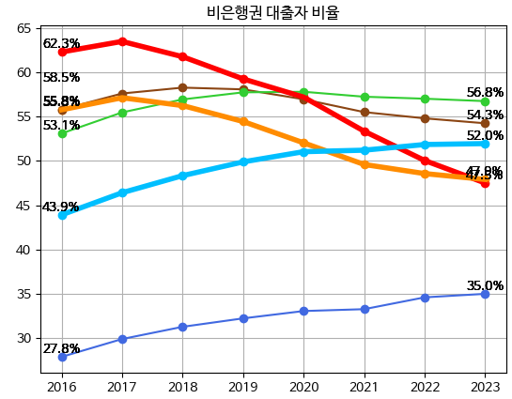
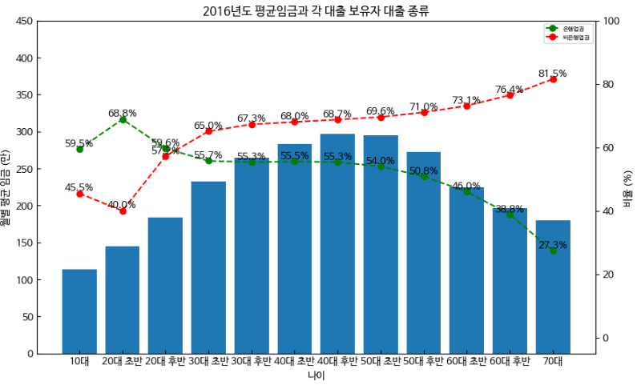
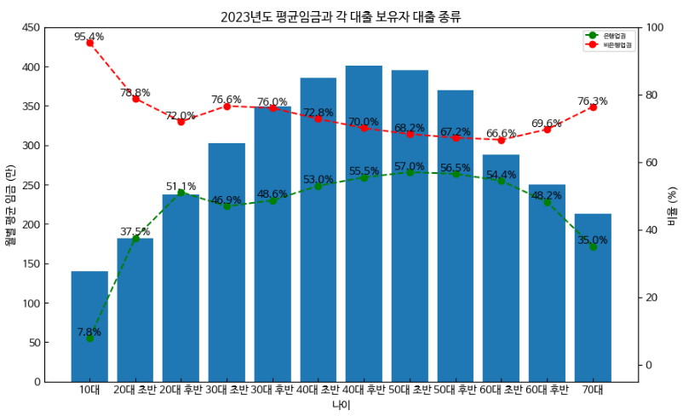
02-3. 연령 별 대출분석
③ 연령 구간 별 은행/비은행업권 대출자 비율 분석
은행업권
비은행업권
평균 임금
2016년
2023년
은행업권 대출자 비율 20~40대 증가 및 50~70대 감소, 비은행업권 대출자 비율 20~40대 감소 및 50~70대 증가.
2016년도의 10~20대 청년층은 자금이 필요할 시 주로 은행업권을 이용하였지만,2023년도가 되며 위험부담이 더 큰 비은행업권 대출 보유률이 약 30~50% 상승.

Slide 26
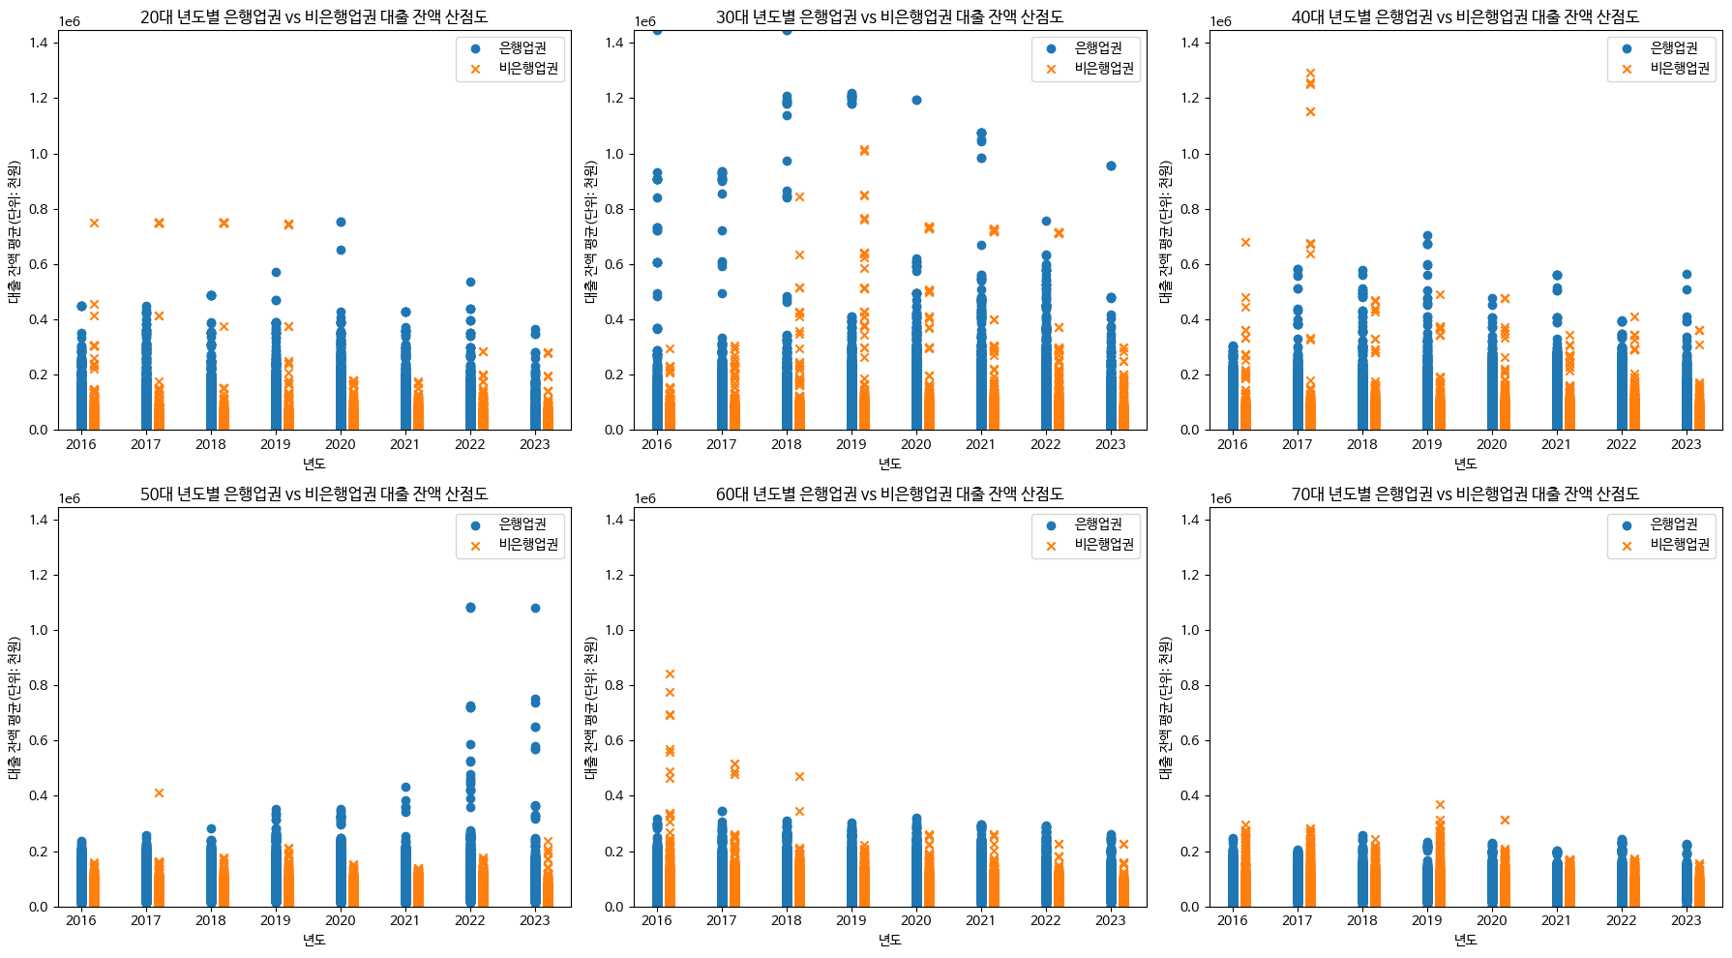
02-3. 연령 별 대출분석
③ 연령 구간 별 은행/비은행업권 대출 평균 잔액 분석
20대,30대와 70대 이상의 비은행 금융기관 대출이 증가한 것은 1금융권에서 대출이 어려운 청년과 노인층이 비은행권으로 밀려났기 때문.
금융취약계층은 상대적으로 고금리인 비은행권 대출 비중이 높아 원리금 상환 부담이 커짐.
*소수점 표기 : 1.0 = 1억

Slide 27
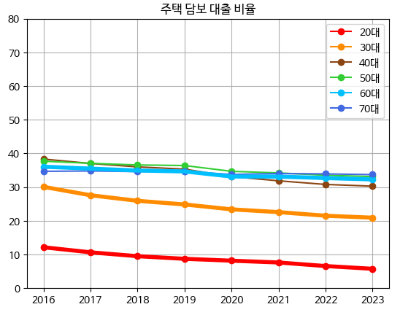
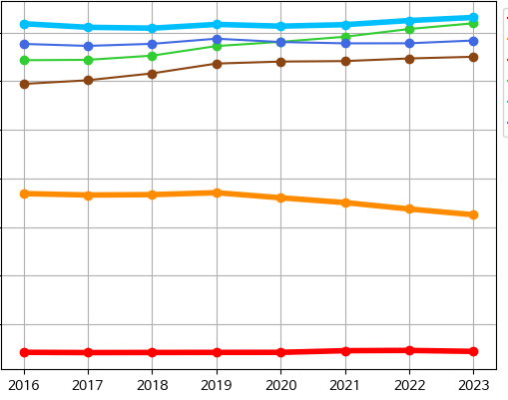
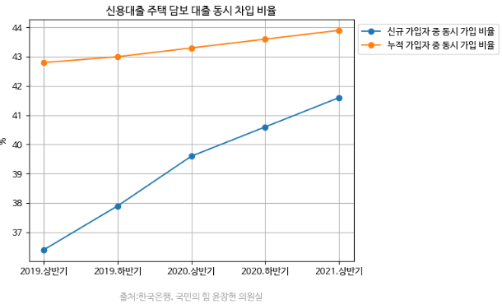
02-3. 연령 별 대출분석
④ 연령 구간 별 주택담보/신용 대출 분석
주택 보유자 비율
부동산 가격 상승으로 늘어난 투기 방지를 위한 주택 담보 대출의 규제 강화가 원인.
21년도까지 계속 상승한 부동산 가격으로 인해 신용대출, 전세 자금 대출 등 다른 대출을 동시에 받는 대출자 비율 증가.

Slide 28
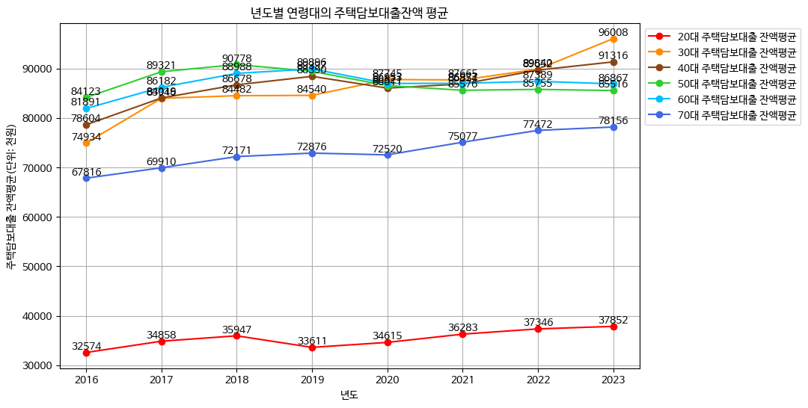

02-3. 연령 별 대출분석
④ 연령 구간 별 주택담보 대출잔액 평균 분석
2020년을 기점으로 30~40대의 주택 담보 대출 잔액이 장년층을 뛰어 넘음.
아산과 내포 신도시 개발에 의해 주변 인프라가 확장되고, 아파트 증축이 활발해지면서 30~40대는 집을 사기 위한 대출 가능성. 천안아산역 주변의 저렴한 시세의 오피스텔이 많이 생김에 따라 노년층도 대출 가능성.
주택 담보 대출이 폭발적으로 증가하고 있는 것은 무엇보다 ‘레거시 미디어’ 들을 중심으로 확산 중인 집값 바닥론의 영향.

Slide 29
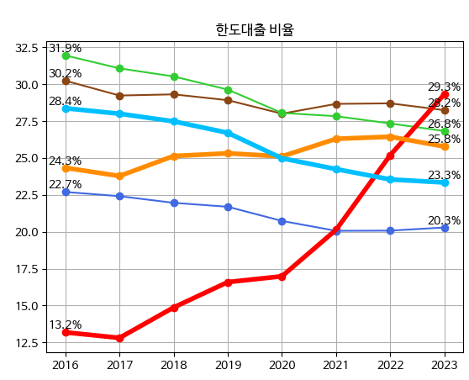
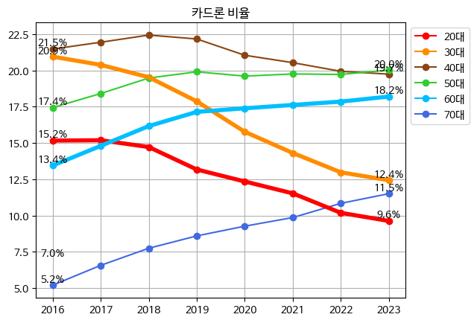
02-3. 연령 별 대출분석
⑤ 연령 구간 별 주택과 대출 비율의 상관성
한도 대출(마이너스 통장) 한도 : 5천~2억
카드론 한도 : ~5천
연령대에 따라 다른 추이는, 각 연령별 대출 한도와 관련 ↑
20~30대는 오래 운용할 대금 필요, 50~70대는 바로 쓸 수 있는 소액 대출 이용.

Slide 30
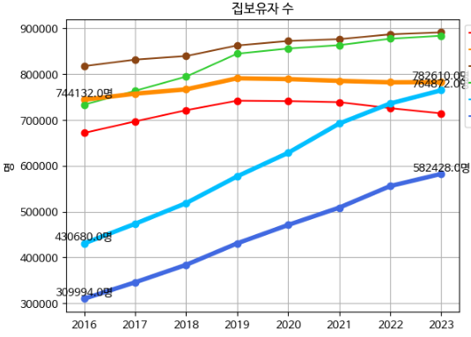
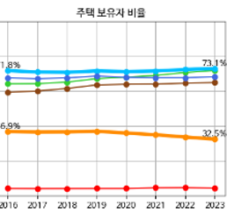
02-3. 연령 별 대출분석
노년층 주택 보유비율 증가 원인 추측
정년퇴직을 하여 꾸준한 수입이 없는 상황에서, 노후대비를 위한 현금자산 마련을 위해 부동산 값이 저렴하고 수도권과 가까운 충남으로 왔을 가능성 ↑
충남권의 60~70대 노년층 주택 보유자의 비율은 0.4%로 적은 상향 이지만, 수는 약 30만명 증가

Slide 31
03. 요약 및 시사점
31

Slide 32
5. 전체 요약 및 시사점
전체 요약
충남 연령대를 살펴보면 천안,아산,당진 등을 제외하곤 대부분의 지역이 시니어,노년층이 주를 이룸.
시니어층은 위아래로 부양해야 하는 마지막 세대이기 때문에 그로 인한 가계대출 가능성도 큼.
따라서 노령화에 따른 충남 취약계층의 소득수준, 연령 등 특성에 따라 채무상환능력을 다각도로 평가하고 관련 대책 및 방안 마련
시니어층은 정년퇴직을 하는 연령구간.
따라서 가계 대출을 많이 하게 되는 경향도 보여질 수 있음.
추후 충남의 지역별 정년 퇴직자 수에 대한 대출을 분석 할 필요 요이.
고금리로 움츠렸던 가계 대출이 주택시장이 회복세를 보이면서 주택 담보 대출을 중심으로 다시 증가세.
노년층 복지의 필요성 증대
60대 이상의 장기 연체자 수가 증가. 경제 활동은 해야하 는데 은퇴로 소득이 없기 때문으로 추측됨. 은퇴자를 위 한 별도의 대책 필요.

Slide 33
5. 전체 요약 및 시사점
② 시사점

Slide 34
참고문헌
https://www.cctoday.co
https://www.minimumwage.go.kr/minWage/policy/decisionMain.do
https://kakaopay.tistory.com/39
https://www.yna.co.kr
https://www.mois.go.kr
https://www.minimumwage.go.kr/minWage/policy/decisionMain.do
http://news.bizwatch.co.kr/article/finance/2023/05/10/0024
http://www.kado.net
https://www.kado.net/news/articleView.html?idxno=1184541
http://www.landliberty.or.kr/module/board/board.php?bo_table=journalism&wr_id=470
https://www.riesplant.com/shop_view/?idx=42
https://magazine.hankyung.com/money/article/202101203243c
https://www.hani.co.kr/arti/economy/car/1098867.html
https://story.s-oil.com/2021/09/15/%EC%B9%B4%EC%85%B0%EC%96%B4%EB%A7%81-%EC%B0%90%EB%A6%AC%EB%B7%B0-%EB%8C%80%EB%B0%A9%EC%B6%9C/
https://www.newsquest.co.kr/news/articleView.html?idxno=72905
https://www.nbntv.co.kr/news/articleView.html?idxno=973995
https://www.shinhancard.com/pconts/html/card/apply/credit/1221135_2207.html
https://www.youtube.com/watch?v=mA-zj6X2zoc

Slide 35
감사합니다.
35

